Slide 1
Автономная некоммерческая организация
«Российская система качества» (Роскачество)
ИГРА «КАTА В КЛАССЕ»
Упражнение «Каtа в классе - 1»: тренируем научное мышление и адаптивность!
сайт: roskachestvo.gov.ru

Slide 2
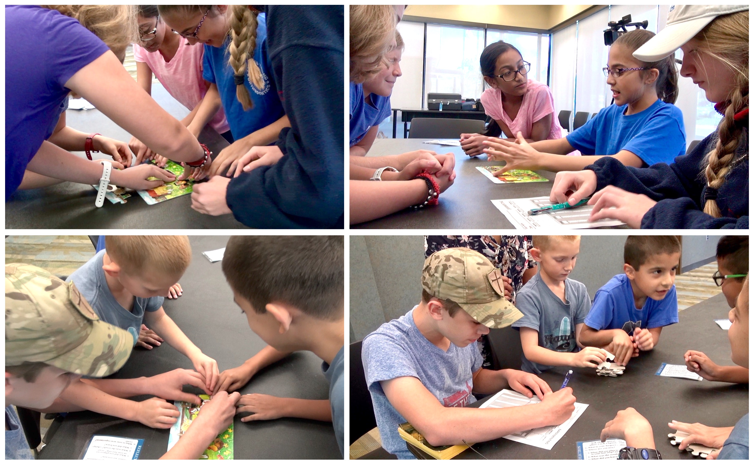
Добро пожаловать на
первое упражнение «Kata в классе»!
Простое 45-минутное упражнение в классе
помогает вам потренировать научное мышление и адаптивность
www.katatogrow.com
v6.7
Notes:
Welcome. Hope you love this exercise and the Improvement Kata pattern. ☺

Slide 3
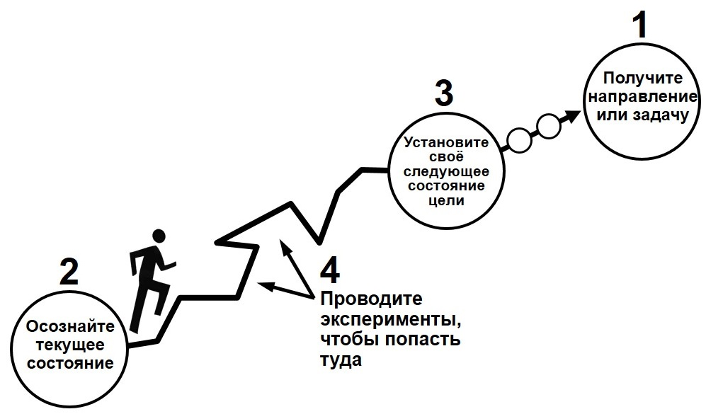
Упражнения «Kata в классе-1» и «Kata в классе-2» усилят методику проведения уроков, которую вы уже используете в классе
Игра «Kata в классе - 1» базируется на четырех-шаговой модели. После выполнения упражнения «Каtа в классе - 1» , вы сможете применять данную модель практически к любому материалу и виду деятельности. Таким образом, данный материал или вид деятельности становятся также практическим материалом по развитию мета-когнитивных навыков.
Второе, последующее упражнение «Kata в классе-2» помогает подготовить учащихся к применению модели в проектах,
включающих в себя данные.
Материалы игры «Kata в классе» выпускаются по лицензии Creative Commons с обязательным указанием авторства . Вы можете копировать, использовать, переделывать, трансформировать,
перестраивать и перераспределять их. Просто отметьте источник как katatogrow.com.
Однако, данные материалы не могут использоваться для продажи в какой-либо форме.
Используйте их, адаптируйте их, делитесь ими!
ДАННЫЙ СЛАЙД НЕ ЯВЛЯЕТСЯ ЧАСТЬЮ УПРАЖНЕНИЯ
Notes:
(Comments for the instructor)

Slide 4
Данное упражнение «Kata в классе-1» состоит из двух основных уроков:
(1) Введение в четыре шага модели совершенствования Kata. Это простая, практическая модель по развитию научного мышления, которую легко применять в повседневной жизни.
(2) Признание того, что любую нашу идею необходимо проверять, независимо от того, насколько мы можем быть уверены в ней.
Вышеуказанный урок № 2 может впоследствии стать самым важным аспектом научного мышления.
Обратите внимание, что в упражнении «Kata в классе-1» применяются два ненаучных способа, которые используются в качестве учебных возможностей в упражнении «Kata в классе-2»:
• Учащиеся могут изменять более одной переменной одновременно.
• Учащиеся получают только 1 результат перед разработкой следующего эксперимента.
ДАННЫЙ СЛАЙД НЕ ЯВЛЯЕТСЯ ЧАСТЬЮ УПРАЖНЕНИЯ
Notes:
(Comments for the instructor)

Slide 5
ВСТУПЛЕНИЕ
«Каtа в классе - 1» - это упражнение, которое поможет вам обучить научному мышлению обучающихся разных возрастов, начиная с 5 класса. Простота игры позволяет не столько углубляться в обдумывание и выполнение сложного задания, сколько в извлечение уроков из разных вариантов организации командной работы. Полученный навык легко переносится на другие командные задания.
Данные методические рекомендации предоставляют вам раздаточные материалы и инструкции для освоения простой, практической научной модели совершенствования навыков, формируемых игрой «Kata в классе - 1» с помощью лёгкого, весёлого, пятидесятиминутного практического упражнения.
Игра «Kata в классе - 1» базируется на четырех-шаговой модели. После выполнения упражнения «Каtа в классе - 1» , вы сможете применять данную модель практически к любому материалу и виду деятельности. Таким образом, данный материал или вид деятельности становятся также практическим материалом по развитию мета-когнитивных навыков.
В первую очередь, в рамках «Kata в классе - 1» в игровой форме формируются следующие компетенции:
Научное/творческое мышление - создавайте и совершенствуйте решения по преодолению препятствий с помощью экспериментов.
Сотрудничество - работайте в команде для достижения следующей цели на пути к решению более сложной задачи.
Общение - организовывайте мысли, данные и результаты и активно обменивайтесь ими.
При выполнении упражнения «Kata в классе-1» используйте четырех-шаговую модель или применяйте её во время проведения других занятий в течение учебного года. Где ещё ваши ученики могут применять и практиковать четырех-шаговую модель совершенствования «Kata»? Посетите www.katatogrow.com, чтобы увидеть примеры того, как педагоги практикуют использование модели в своих классах.
Notes:
(Comments for the instructor)

Slide 6
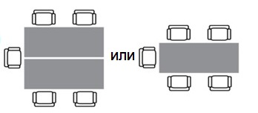
МАТЕРИАЛЫ ДЛЯ УПРАЖНЕНИЯ Kata в классе-1
РАСПОЛОЖЕНИЕ В КАБИНЕТЕ
Хороший размер команды учащихся – четыре или пять (4 – 5) человек. У каждой команды должен быть свой остров, состоящий из стола и стульев. Разместите стулья вокруг трёх сторон стола, в идеале, чтобы на стороне, обращённой к экрану проектора, не было стула, чтобы никто не сидел спиной к проектору с презентацией.
ИСПОЛЬЗОВАНИЕ ДАННОГО ФАЙЛА ПРЕЗЕНТАЦИИ
Используйте данный файл презентации для выполнения упражнения Kata в классе. Презентация шаг за шагом проведёт вас через упражнение. Слайды презентации включают в себя подсказки учителю, поэтому вы прямо с экрана сможете прочитать ключевые шаги и пункты, которые нужно выполнить. Упражнение Kata в классе выполняется легко, и после однократного выполнения оно становится ещё проще!
УПРАЖНЕНИЕ НАЧИНАЕТСЯ СО СЛЕДУЮЩЕГО СЛАЙДА
Notes:
(Comments for the instructor)

Slide 7
Давайте практиковать научное мышление
с
KATA
Notes:
"Today we're going to practice a Kata for scientific thinking."
Ask the students: "Does anyone know what a "Kata" is?"
→ (A definition is on the next slide)

Slide 8
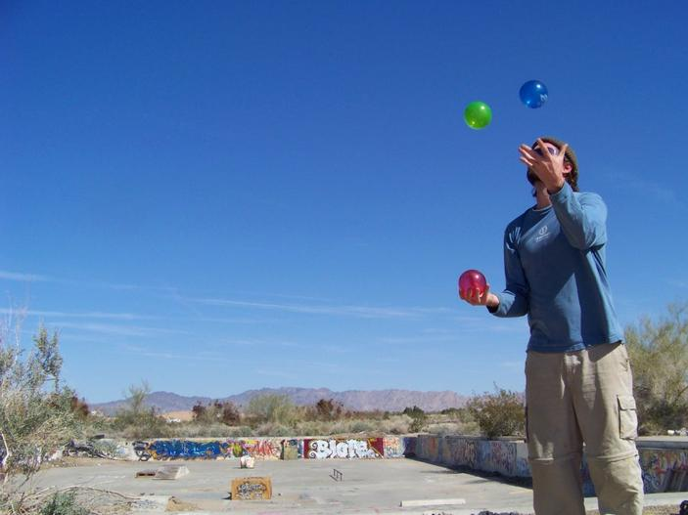
Kata – это рутинная работа, которой вы занимаетесь в начале, чтобы помочь себе развить новые навыки!
Notes:
(Read the definition on the slide)
Give some examples from daily life (eg., from music and sports):
Playing musical scales
Practicing your swing or Kata в классеk

Slide 9
Сегодня мы будем заниматься моделью Совершенствования Kata
Это научная рутинная работа для достижения жёстких целей
Notes:
(Read the slide)

Slide 10
Плакат
ЧЕТЫРЕ ШАГА МЕТОДА
СОВЕРШЕНСТВОВАНИЯ KATA
1
3
Получите направление или задачу
Установите своё следующее состояние цели
2
4
Проводите эксперименты, чтобы попасть туда
Осознайте текущее состояние
Notes:
Read through the Four Steps of the Improvement Kata pattern, in the numerical order shown.
Point to the corresponding POSTER or drawing in the room.

Slide 11
НЕСКОЛЬКО КЛЮЧЕВЫХ МОМЕНТОВ
• Вам не нужно сразу решать задачу целиком.
• Путь не является предсказуемым или прямым.
• Вы проводите эксперименты для достижения
следующей цели, что делает подход научным.
1
3
Получите направление или задачу
Установите своё следующее состояние цели
2
4
Проводите эксперименты, чтобы попасть туда
Осознайте текущее состояние
Notes:
(Read the slide)

Slide 12
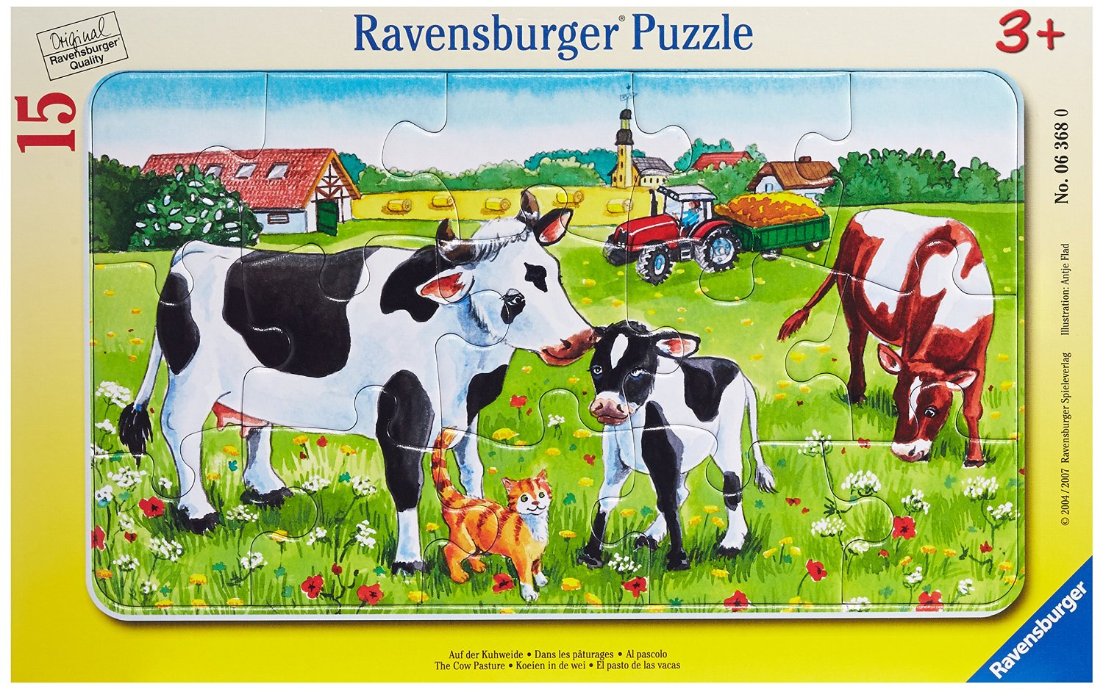
Для выполнения данного задания мы будем собирать картонную мозаику, состоящую из 15 частей, несколько раз и экспериментировать с поиском способов того, как это сделать быстрее.
Notes:
(Read the slide)
(Hand out one 'kit' per team, which contains the following items)
One puzzle / Forms 1 & 2 / One reflection card per person

Slide 13
Давайте-ка соберём мозаику!
Достаньте мозаику и изучите картинку.
Вытащите кусочки мозаики из рамки.
Уберите рамку.
Соберите мозаику один раз, не засекая время.
Выполняйте всё упражнение без рамки для головоломки
Отложите рамку
Notes:
(Read the slide)
Have the teams put the puzzle frame aside (the frame is not used) and build the puzzle once without timing it.

Slide 14
ТРИ ВЕЩИ, КОТОРЫЕ НУЖНО СДЕЛАТЬ ДАЛЬШЕ:
Выберите название для команды
Выберите человека, который будет записывать данные
→ Напишите название своей команды на формах, содержащихся в наборе
Выберите человека, который будет вести учёт времени
→ Каждый получает секундомер
Notes:
(Read the slide, one step at a time, then...)
Ask the Data Recorders to raise their hands.
Ask the Timekeepers to raise their hands. Make sure each has a stopwatch.
Go around the room and ask each team what name it selected.
Point out that Data Recorders can build the puzzle, but Timekeepers do not.

Slide 15
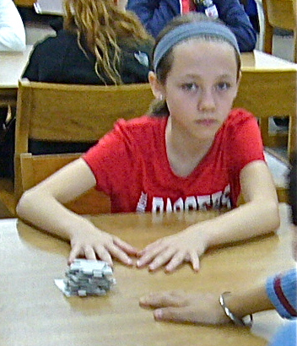
ОСНОВНЫЕ ПРАВИЛА НА СЕГОДНЯ
(1) «СТАРТОВАЯ позиция» =
- Кусочки мозаики перемешиваются в случайном порядке
- Кусочки лежат в одной стопке лицевой стороной вниз
- Руки лежат на столе
- Не разговаривайте, вы готовы начать
(2) Все команды начинают вместе
a. Инструктор объявляет «СТАРТ»
b. Собирайте мозаику (разговаривать разрешается)
c. Отметьте потраченное время на своей форме
(3) Не пишите на мозаике
Notes:
(Read through the GROUND RULES)

Slide 16
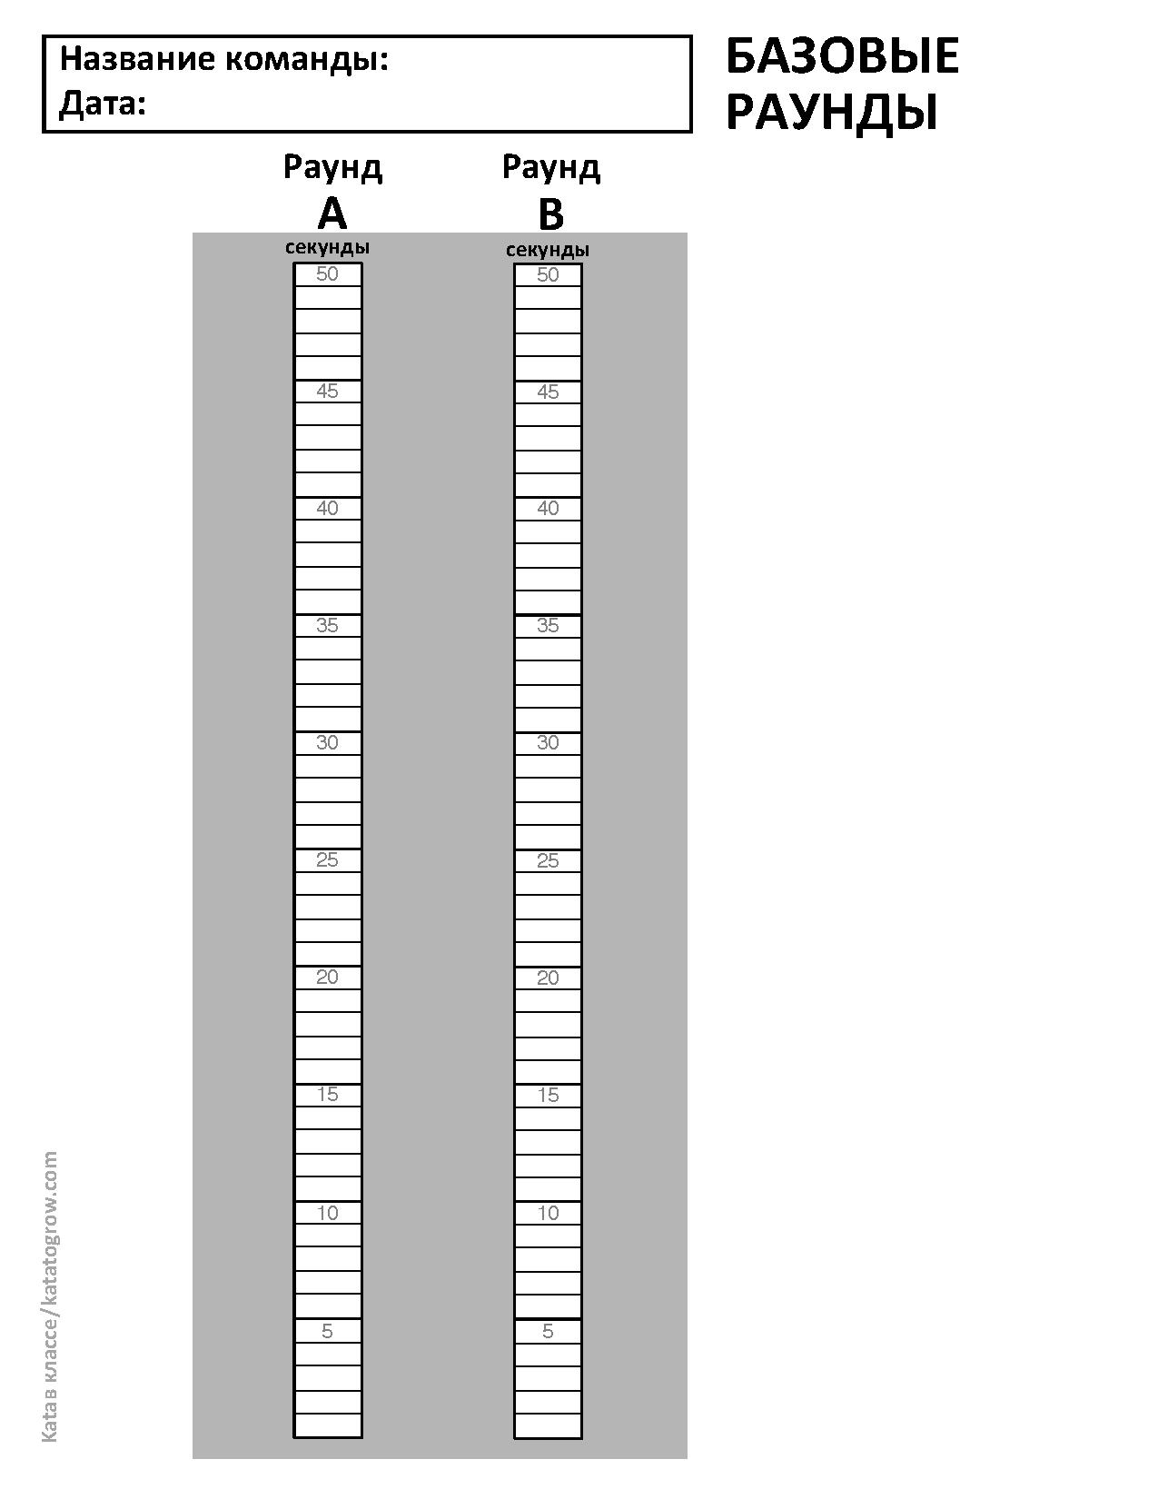
ДАВАЙТЕ ОПРЕДЕЛИМ
БАЗОВОЕ ВРЕМЯ ДЛЯ ВАШЕЙ КОМАНДЫ
Используйте данную форму
Здесь записывайте своё время
Notes:
(Read the slide)
(Run one or two baseline rounds. Two are recommended.)
Tell the teams to get into START position, and call "START"
Ask students to raise their hand when their team is done building.
Give the teams ~60 seconds between the two rounds, to discuss. Then say, "Please get back into START position."

Slide 17
Теперь давайте выполним
четыре шага
совершенствования Kata
Notes:
(Read the slide)

Slide 18
Шаг 1:
ПОЙМИТЕ ЗАДАЧУ
1
Получите направление или задачу
Установите своё следующее состояние цели
15
СЕКУНД
Проводите эксперименты, чтобы попасть туда
Осознайте текущее состояние
Notes:
(NOTE: This slide has an animation)
"The CHALLENGE for building this puzzle is to do it in 15 seconds. That's the long-term goal. It's a tough one!"
Stick a large Post-It arrow with '15 Seconds' on Poster 2 under the 'Challenge' circle.
"A challenge is often given to you from above, like an overall goal at work or for a project. It's often not something we get to choose."

Slide 19
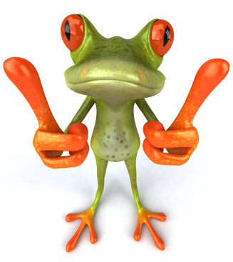
Ключевые моменты о том, как
ПОНЯТЬ ЗАДАЧУ
Мы часто сталкиваемся с задачами в жизни. Не нужно беспокоиться, потому что вам не нужно проходить весь путь сразу!
Задача часто даёт нам полезное чувство направления.
Notes:
(You can also add your own key points)

Slide 20
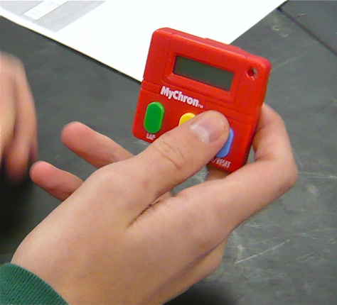
Шаг 2:
ОСОЗНАЙТЕ ТЕКУЩЕЕ СОСТОЯНИЕ
Какое было последнее базовое время у вашей команды?
Получите направление или задачу
Установите своё следующее состояние цели
2
Проводите эксперименты, чтобы попасть туда
Осознайте текущее состояние
Notes:
(NOTE: This slide has an animation)
Ask each team what their last baseline time was.
DO NOT USE AVERAGES, JUST USE THE TEAM'S LAST TIME (most recent)
Say: "OK, this is your team's starting point."

Slide 21
Ключевые моменты о том, как
ОСОЗНАТЬ ТЕКУЩЕЕ СОСТОЯНИЕ
Важно понять, где вы находитесь в настоящее время, прежде чем ставить себе следующую цель.
Не берите цели случайно из воздуха. Команда должна чувствовать, что её цели важны.
Notes:
(You can also add your own key points)

Slide 22
Шаг 3:
УСТАНОВИТЕ СВОЁ СЛЕДУЮЩЕЕ СОСТОЯНИЕ ЦЕЛИ
3
Получите направление или задачу
Установите своё следующее состояние цели
Проводите эксперименты, чтобы попасть туда
Осознайте текущее состояние
Notes:
"Now you can decide where you want to be next, on the way to the bigger Challenge."

Slide 23
Принцип того, как
УСТАНОВИТЬ СВОЁ СЛЕДУЮЩЕЕ СОСТОЯНИЕ ЦЕЛИ
Разбейте большую задачу на более мелкие цели.
Поставьте более лёгкую и более близкую цель, которая находится на пути к решению вашей задачи. Когда вы туда доберётесь, вы сможете поставить следующую цель.
Notes:
(You can also add your own key points)

Slide 24
ДАВАЙТЕ ОПРЕДЕЛИМ СЛЕДУЮЩЕЕ СОСТОЯНИЕ ЦЕЛИ ВАШЕЙ КОМАНДЫ
Мы можем провести пять (5) раундов экспериментов сегодня
Получите направление или задачу
Установите своё следующее состояние цели
Проводите эксперименты, чтобы попасть туда
Осознайте текущее состояние
Какого времени составления мозаики вы хотите достичь к концу сегодняшнего урока?
Notes:
Have the teams discuss and decide the following:
"What puzzle build time does your team want to reach today?... in this class period"
Give the teams 90 seconds to discuss (timer starts on the next slide)

Slide 25
ВРЕМЯ ВЫШЛО

Slide 26
ДАВАЙТЕ СПРОСИМ КАЖДУЮ КОМАНДУ:
КАКОВА ВАША ЦЕЛЬ
НА СЕГОДНЯШНИЙ ДЕНЬ?
Notes:
After the 90 Seconds, ask each team state its last baseline time + the time they propose to reach today.
This a place for some coaching:
Suggest adjusting Target Conditions that are too easy ("I want you to be tougher") or too hard ("Maybe ease off that a bit for today").
Good Target Condition times for the 15-piece puzzle are between 20-28 seconds.
(The challenge of 15 seconds is too much for this class period today. That's not a good Next Target Condition.)

Slide 27
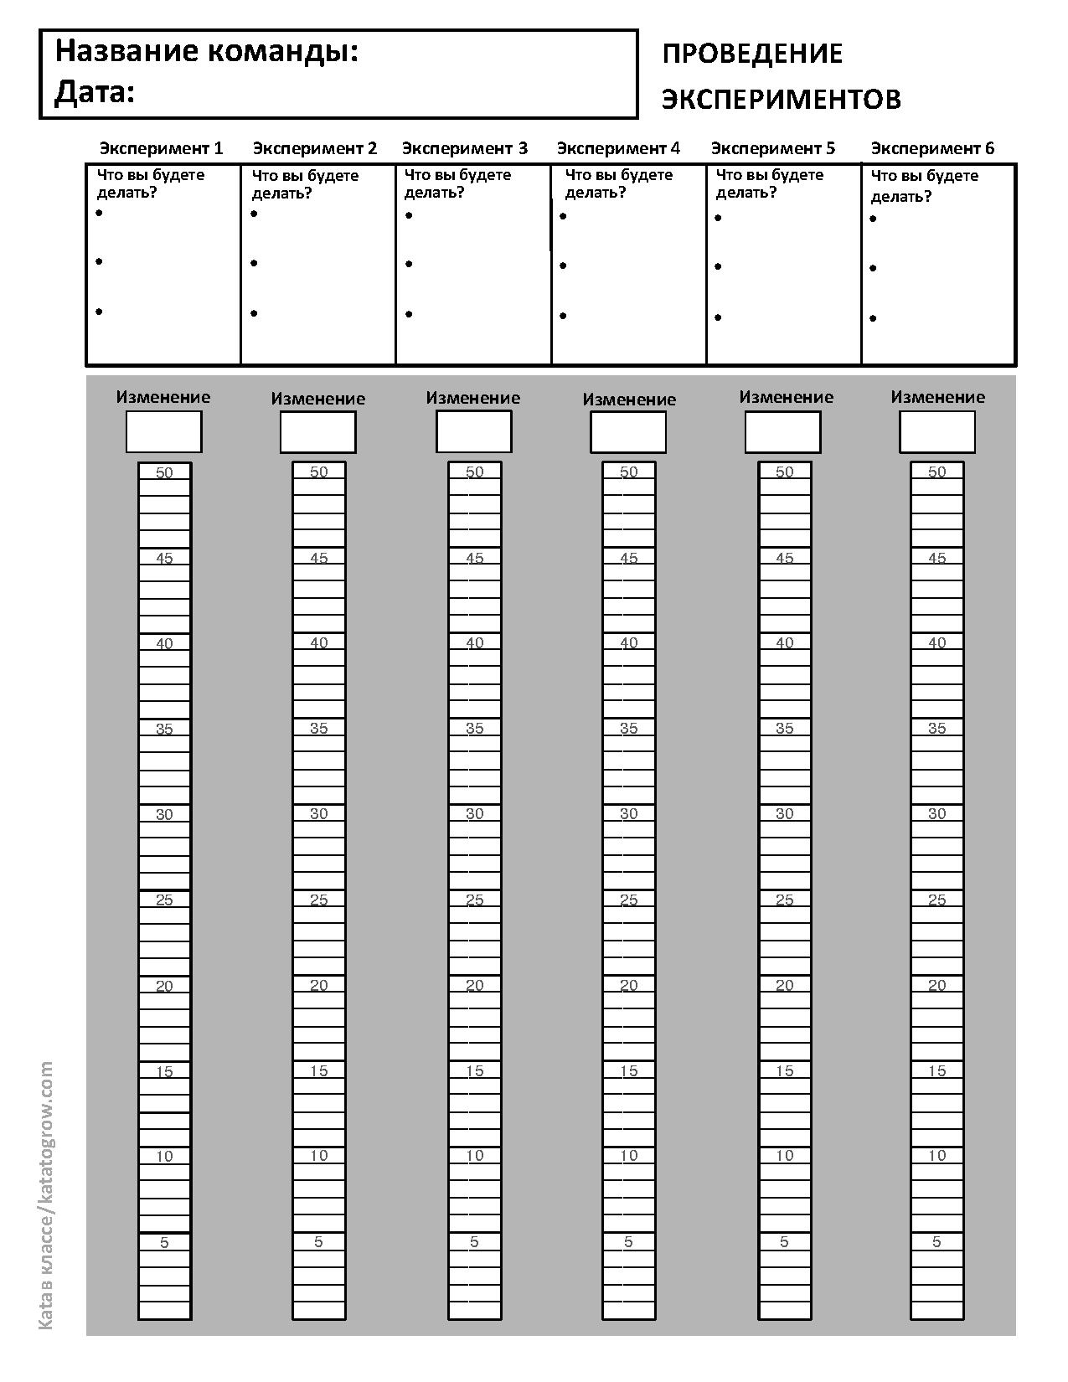
НАРИСУЙТЕ СВОЮ ЛИНИЮ СОСТОЯНИЯ ЦЕЛИ
НА ФОРМЕ «ПРОВЕДЕНИЕ ЭКСПЕРИМЕНТОВ»
TC
Notes:
Each team's Data Recorder should:
Draw a red horizontal line across at the time that equals their Target Condition.
Label the line with the letters "TC".

Slide 28
Шаг 4:
ПРОВОДИТЕ ЭКСПЕРИМЕНТЫ,
ЧТОБЫ ПОПАСТЬ ТУДА
Получите направление или задачу
Установите своё следующее состояние цели
4
Осознайте текущее состояние
Проводите эксперименты, чтобы попасть туда
Notes:
"Now you can do some experiments toward your Target Condition."

Slide 29
Принцип того, как
ПРОВОДИТЬ ЭКСПЕРИМЕНТЫ, ЧТОБЫ ПОПАСТЬ ТУДА
Вы никогда не знаете заранее, как именно вы достигнете цели.
Нам нужно проверять идеи, которые у нас есть. Хороший способ достичь цели – проводить быстрые эксперименты. Пробуйте что-нибудь, смотрите, что произойдёт, а потом подстраивайте под то, что вы изучаете.
Чтобы извлечь уроки из эксперимента, вам нужно записывать то, что вы ожидаете, и то, что происходит на самом деле, чтобы вы могли сравнить эти две вещи.
Notes:
(You can also add your own key points)

Slide 30
КАК МЫ БУДЕМ ПРОВОДИТЬ ЭКСПЕРИМЕНТЫ
Три шага и 3 минуты на каждый раунд экспериментов
1) Инструктор объявляет «СТАРТ».
- Составьте мозаику.
- Отметьте затраченное время на вашей форме.
2) Основываясь на том, что произошло, обсудите, что
вы планируете делать дальше. Напишите идеи, которые
вы хотите проверить, на форме.
3) Затем необходимо задать одной команде
вопросы для размышления, записанные
на карточке.
Notes:
Say: "We'll do about 5 rounds of experimenting."
Read the sequence for the experimenting rounds. Say:
"You can change anything you want between rounds, as long as you stay within the Ground Rules.
"You can change who builds, how you build, and you can move yourselves and anything else around."
"You can use support materials (tape, etc.)."
"You can use ideas you see in other teams."

Slide 31
ФОРМА ПО ПРОВЕДЕНИЮ ЭКСПЕРИМЕНТОВ
Что записывать в каждом раунде
(До)
Запишите следующие идеи, которые вы хотите попробовать
(После)
Впишите, насколько изменилось время по сравнению с прошлым раундом
(После)
Отметьте затраченное время
Notes:
Explain how to use the 'EXPERIMENTING' form:
Before each experimenting round each team should jot down the ideas they would like to test in that round.
After the experiment the team should write the elapsed time and the change in time compared to the previous time.

Slide 32
ПОЖАЛУЙСТА, СПЛАНИРУЙТЕ СВОЙ ПЕРВЫЙ ЭКСПЕРИМЕНТ
Напишите идеи, которые вы хотите попробовать дальше,
на своей форме «Проведение экспериментов»
Напишите идеи, которые вы хотите попробовать
Notes:
(Read the slide)
Give the teams 90 seconds to discuss what they want to test in their first experiment. (Use the timer on the next slide.)
Have the teams write in what they want to test in their first experiment. Just a few key words is fine.

Slide 33
ВРЕМЯ ВЫШЛО

Slide 34
-- ПОДГОТОВЬТЕ СВОЮ КАРТОЧКУ --
После каждого раунда экспериментов мы будем задавать одной команде Вопросы для размышления данного образца
Notes:
(Read the slide and the card)
How to use the card:
After Round 1: Instructor asks one team all the Reflection Questions (always read the card exactly). Have all participants read along with their cards.
Remaining Rounds: Have a person from one team ask the Reflection Questions of another team. Rotate this task from round to round.
The respondent should read from their 'Experimenting' form (a) what the team planned to test in their last experiment, (b) the change in time and (c) what they plan to test in their next experiment.

Slide 35
-- СЛЕДУЮЩИЙ ЭКСПЕРИМЕНТ --
Пожалуйста, займите стартовую позицию
Данный цикл повторяется
• Инструктор объявляет «СТАРТ»
Составьте мозаику
Отметьте затраченное время на вашей форме.
• Команды обсуждают, что они планируют делать дальше
Напишите идеи, которые вы хотите попробовать, на форме
• Время вышло... задайте вопросы для размышления!
(Начинайте каждый раунд экспериментов на данном слайде. 3-минутный таймер запускается на следующем слайде)
Notes:
THIS IS THE “TOGGLE” SLIDE. AFTER REFLECTING ON THE LAST EXPERIMENT COME BACK TO THIS SLIDE FOR THE NEXT EXPERIMENT.
(This resets the timer and reminds the teams of the sequence)
Have the teams get into START position.
Initiate the 3-minute timer by going to the next slide as you call out, "Start!"
Do five (5) experimenting rounds if possible. Four (4) rounds is also OK.

Slide 36
РАУНД ОКОНЧЕН

Slide 37
ВРЕМЯ ПОРАЗМЫШЛЯТЬ
Один учащийся задаёт другому учащемуся Вопросы для размышления. Все повторяют по своей карточке.
ТЕПЕРЬ ВЕРНИТЕСЬ К СЛАЙДУ «СЛЕДУЮЩИЙ ЭКСПЕРИМЕНТ»
Notes:
(Read the slide and the card) AFTER THE REFLECTION JUMP BACK TO THE “TOGGLE SLIDE” FOR THE NEXT EXPERIMENTING ROUND
How to use the card:
After Round 1: Instructor asks one team all the Reflection Questions (always read the card exactly). Have all participants read along with their cards.
Remaining Rounds: Have a person from one team ask the Reflection Questions of another team. Rotate this task from round to round.
The respondent should read from their 'Experimenting' form (a) what the team planned to test in their last experiment, (b) the change in time and (c) what they plan to test in their next experiment.

Slide 38
Опрос:
Каковы четыре шага
совершенствования Kata?
Обратите внимание, насколько вашей команде было необходимо проверить свои идеи. Часто происходит не так, как мы думаем, что произойдёт!
Какие способы мы применили при проведении экспериментов?
Notes:
If there is not enough time left you can do this DEBRIEF at the start of the next class period. The third point is a lead-in to the Kata в классе-2 exercise.
(1) ASK: Ask the students to name the four steps of the Improvement Kata.
(2) DISCUSS. Use the puzzle experience to discuss (a) how ideas are predictions that need to be tested, and (b) how we often learn useful things when we test an idea, even if the idea doesn't work.
(3) ASK. Try to get the students to discuss ‘how’ they approached the challenge and how they worked together, rather than just solutions they came up with.
(4) ASK. You’re looking to bring up two unscientific shortcuts: (1) Collecting only one data point before deciding what to change. (2) Changing more than one variable at a time, which makes it hard to see cause & effect. [These issues are used as teaching points in the Kata в классе-2 exercise.]

Slide 39
СПРАВОЧНАЯ КАРТОЧКА
на обороте вашей Карточки для размышления
Notes:
Point out the Improvement Kata pattern on the back of their card, for students to keep as a reference.

Slide 40
Рекомендации для выполнения упражнения «Kata в классе-2»
В упражнении «Kata в классе-1» представлены четыре шага совершенствования Kata и помощь учащимся в осознании того, что идеи необходимо проверять. В данном упражнении применяются два ненаучных пути:
• Учащимся разрешается изменять более одной переменной одновременно.
• Учащиеся получают только один результат перед разработкой своего следующего эксперимента.
Данные два пункта используются в качестве учебных возможностей в упражнении «Kata в классе-2», которое может следовать за упражнением «Kata в классе-1», следующим образом:
Учащимся разрешается изменять более одной переменной одновременно.
Теперь выполните упражнение по модели Совершенствования Kata, согласно которому команды учащихся изменяют только одну переменную перед проведением эксперимента. Важно использовать упражнение, которое имеет короткие циклы, в противном случае учащиеся могут испытывать нетерпение и пробовать все свои различные идеи, а не позволить результатам одного эксперимента подвести их к следующему эксперименту.
Учащиеся получают только 1 результат перед разработкой своего следующего эксперимента.
Выполните упражнение по модели совершенствования Kata, в котором команды учащихся собирают несколько результатов, получая более полную картину ситуации, прежде чем принимать решения.
ДАННЫЙ СЛАЙД НЕ ЯВЛЯЕТСЯ ЧАСТЬЮ УПРАЖНЕНИЯ
Notes:
(Comments for the instructor)

Slide 41
РАУНД ОКОНЧЕН
Notes:
This is an extra timer. If you prefer to run 2.5-minute experimenting rounds, instead of 3-minute rounds, replace the 3-minute timer slide with this slide.

Slide 42
Андреянова Инна Валерьевна,
департамент медиа, образовательных и деловых
мероприятий Российской системы качества
Тел. моб.: 8-911-361-83-53
E-mail: andreyanova@roskachestvo.gov.ru
Сайт: roskachestvo.gov.ru
ProКачество – первый государственный ресурс о качестве

